Slide 1



Установление руководящего контроля.

Slide 2
Расстройства аутистического спектра (РАС)– расстройство нейропсихического развития.
1. Нарушение социально-коммуникативного развития:
2. Ограниченный, стереотипный, повторяющийся набор интересов.

Slide 3

Прикладной анализ поведения (АВА)
это наука, которая разрабатывает прикладные методики на основе законов поведения и систематически применяет их для улучшения социально значимого поведения, а также использует эксперимент для поиска переменных, ответственных за изменение поведения.

Slide 4
Руководящий контроль.
Это умение специалиста или родителя управлять поведением ребенка путем целенаправленного подкрепления социально приемлемого (желательного) поведения и формирования мотивации к сотрудничеству.
Поведение - это все, что делает человек.
Поведение можно пронаблюдать, описать, измерить по времени и количеству.
У любого поведения есть последствия, которые или усиливают (подкрепляют), или ослабляют ( подвергают гашению) это поведение.
Окружающая среда влияет на поведение.
Поведение вносит изменения в окружающую среду.

Slide 5
7 ступеней установления руководящего контроля
1. Контроль мотивационных стимулов. Все предметы, которые привлекают ребенка контролируете вы ( педагог, родитель)
Для этого надо определить те предметы или действия, которые для ребенка значимы( мотивационные стимулы)
Организовать среду так, чтобы ребенок не имел свободного доступа к этим предметам
2. Доказать ребенку, что с вами интересно.
3. Покажите ребенку, что вам можно доверять.
4. Покажите ребенку, что только выполняя ваши инструкции, он сможет получать то, что ему нравится.
Особенно в начале важно, чтобы ребенку выполнять инструкции было по силам и приятно. Сначала выполняется инструкция, только потом ребенок получает подкрепление. ( « правило бабушки»: сначала суп - потом десерт)

Slide 6

5. Используйте разные методы подкрепления.
Переменное (дифференцированное) подкрепление.
В самом начале, когда только устанавливается сотрудничество и руководящий контроль, подкрепление предоставляется часто, после каждого выполнения инструкции или каждый раз, когда ребенок демонстрирует приемлемое поведение. По мере того, как желательное поведение усиливается и проявляется чаще, частота подкрепления меняется, предоставляется с разным промежутком времени.
6.Используйте актуальные поощрения. ( Анализ предпочтений).
7.Не подкреплять игнорирование инструкций или нежелательное поведение ( гашение, ослабление поведения).

Slide 7


Роберт Шрамм. Детский аутизм и АВА..

Slide 8
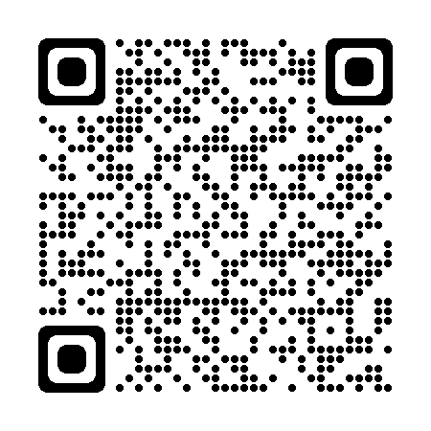
Контакты РРЦ РАС РБ:
Республика Башкортостан,
450068, г. Уфа, ул.Суворова, д.4,
Телефон: 8 (347) 216-45-63
Сайт: autismrcrb.02edu.ru
Эл. почта: autismrb@mail.ru

